Slide 1


Financement participatif KIWAÏ
La CEGEE lance une plateforme de financement participatif : Kiwaï. Un moyen de créer une synergie au service du Green entre les marchés BDD, BDR et Pros, utile à nos clients.
GREEN
Le financement participatif c’est quoi ? (crowdfunding en anglais)
  C’est un échange de fonds entre individus en dehors des circuits financiers institutionnels, afin de financer un projet via une plateforme en ligne.
Kiwaï ENR, c’est qui ?
  KIWAI est une plateforme de financement participatif dédiée aux projets de développement durable en France créée par la CE Normandie fin 2019 (limitée alors aux financements participatifs sur la région normande). Forte du succès de cette première expérience, la CEN a décidé de créer une seconde plateforme dédiée aux projets d’énergies renouvelables et aux Mobilités Douces (KIWAÏ ENR - crowdfunding éco-responsable). Elle est accessible à l’ensemble des Caisse d’Epargne et la CEGEE y a adhéré.
Quels actes reposent sur la BDR et le marché des Pros ?
  Les marchés des Professionnels et de la BDR sont en recherche des porteurs de projets pour la partie financement : toutes personnes morales, clientes ou prospects de la CEGEE, souhaitant développer un projet d’énergie renouvelables ou mobilité douce sur le territoire de la CEGEE éligible à la plateforme : photovoltaïque, éolien, biomasse, méthanisation, réseau de chaleurs, etc … dont les immobilisations corporelles ou/et incorporelles inscrites au bilan sont supérieures à 50 K€ (maximum 1 M€).
Quels actes reposent sur la BDD ?
  Le réseau commercial propose aux clients Particuliers un nouveau type de placement. Ces particuliers deviennent alors des « particuliers prêteurs ». Ils résident dans la région Grand Est, clients ou non de la CEGEE, sensibles aux économies durables et en recherche de placements représentants des valeurs citoyennes et locales.
KIWAÎ

Slide 2
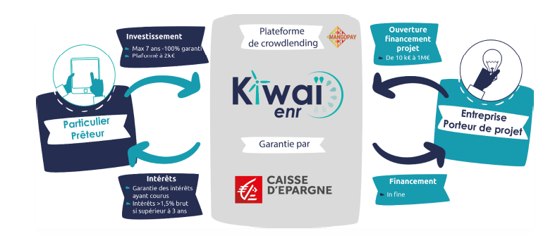



Financement participatif KIWAÏ
Comment fonctionne le financement participatif Kiwaï ENR ?
Un client Particulier est intéressé, je fais quoi ?
  Je crée une fiche relais en indiquant si la personne est client ou prospect. Retrouvez la dans
  Je vérifie les coordonnées du client / prospect
  J’envoie la fiche à contact@kiwai-enr.fr + copie à CEGEE-B-KIWAI cegee-b-kiwai@cegee.caisse-epargne.fr. Le client / prospect sera contacté par Kiwaï.
Pour découvrir les projets déjà financés : https://www.kiwai-enr.fr/. La CEGEE est actuellement en étude pour des projets pouvant intégrer ce dispositif. Commencez à en parler autour de vous, ça intéresse nos clients !
GREEN
PARTICULIERS
Montant de placement :
de 20 à 2 000 €
Placement à terme et garanti (max 7 ans)
Rendement garanti et supérieur au Livret A
CLIENTS PROS / BDR
Projet financé :
De 10 k€ à 1M€
Financement In Fine
KIWAÎ

